Slide 1
Proyecto Final Alg.Maliciosos:
Ransomware
Hecho por Juan Avila, ID 1100378

Slide 2
Contenidos
Definición | Explicación de lo que es un ransomware.
Historia | Primer caso y breve repaso por su evolución.
Casos importantes | Tres ejemplos de ataques de este tipo que causaron grandes daños.
Demo | Repaso por el código y ejecución en vivo del programa.

Slide 3

01
Definición

Slide 4
Es un tipo de virus informático cuyo objetivo es, en términos básicos, tomar de rehén el sistema de la víctima para solicitar un rescate, generalmente monetario, que se debe pagar al atacante si el infectado quiere recuperar sus datos o incluso su sistema completo.
¿Qué es Ransomware?

Slide 5
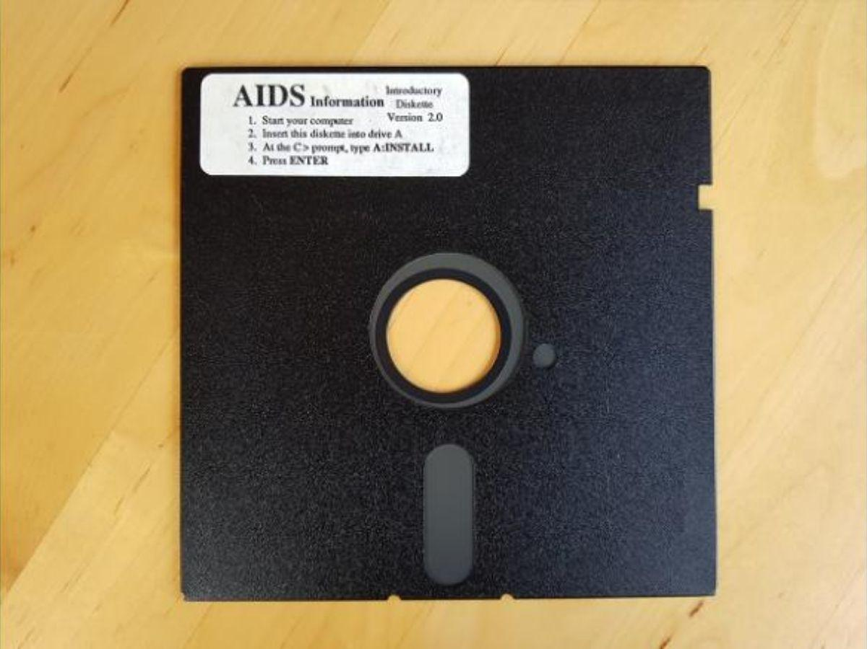

02
Historia

Slide 6
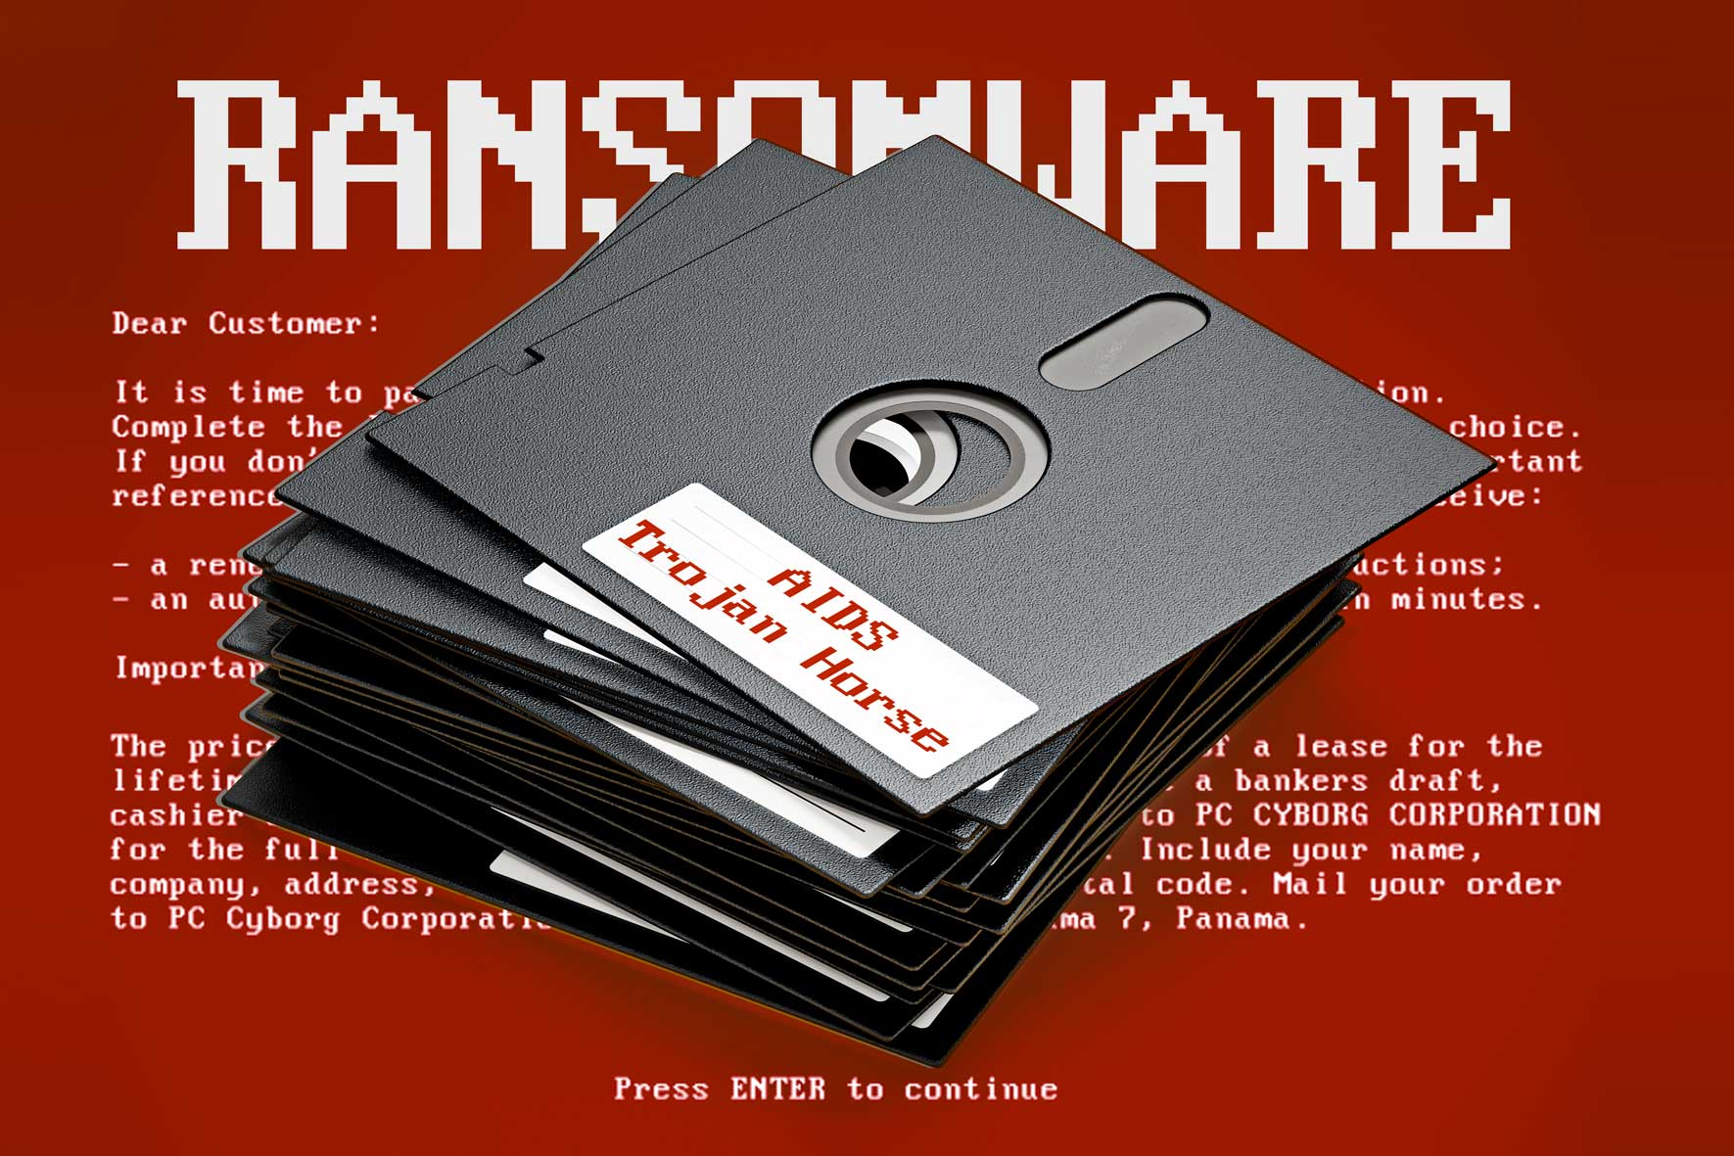

Historia
El primer caso de ransomware data de 1989, cuando Joseph Popp distribuyó mediante floppy disks su malware PC Cyborg. Con el paso del tiempo, se han diseñado ataques más peligrosos y masivos, pues hoy en día los desarrolladores usan librerías de encriptado más difíciles de descifrar, y su transmisión es masiva mediante correos, enlaces corruptos y phising.

Slide 7

03
Casos
Importantes

Slide 8
Casos importantes
Ryuk
SamSam
WannaCry
Provocó más de 60 millones de dólares en daños.
Provocó 30 millones de dólares en daños. Se transmitía aprovechando vulnerabilidades en RDP y FTP
4 billones de dólares en pérdidas. Llegó a afectar afectar compañías de la talla de FedEx, Telefónica, Nissan y Renault

Slide 9
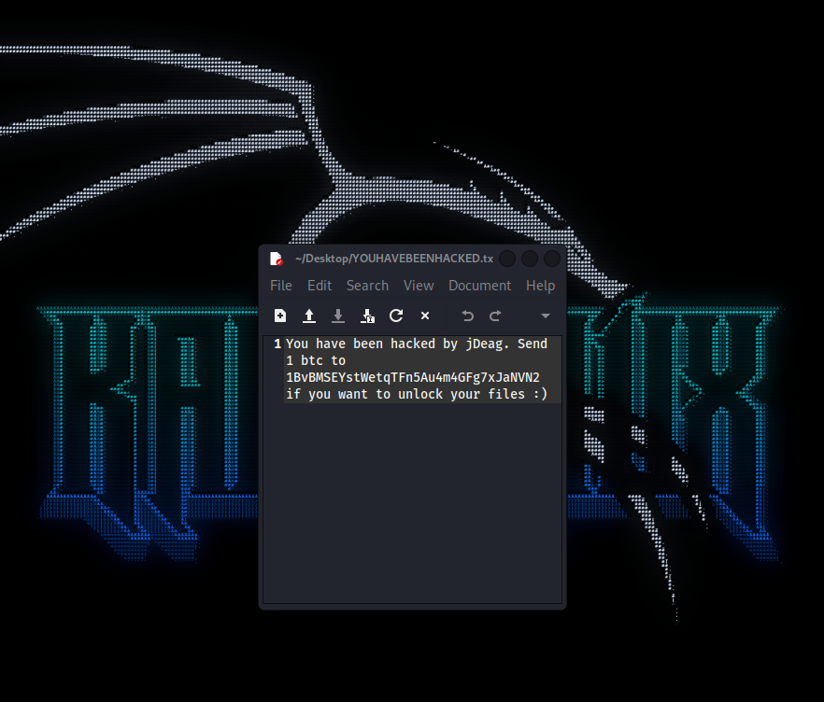
04
Demo
Ransomware:Linux/

Slide 10
References
Gatefy. (2021, 18 junio). 7 real and famous cases of ransomware attacks. Recuperado 2 de julio de 2022, de https://gatefy.com/blog/real-and-famous-cases-ransomware-attacks/
de Groot, J. (2022, 4 abril). A History of Ransomware Attacks: The Biggest and Worst Ransomware Attacks of All Time. Digital Guardian. Recuperado 2 de julio de 2022, de https://digitalguardian.com/blog/history-ransomware-attacks-biggest-and-worst-ransomware-attacks-all-time#:%7E:text=The%20First%20Ransomware%20Attack,-While%20ransomware%20has&text=According%20to%20Becker’s%20Hospital%20Review,PC%20CYBORG%20advisory%20from%201989.

Slide 11
Thanks!
Juan Avila
ID: 1100378

